Slide 1


Развитие детской речи средствами русских народных игр
Воспитатель первой квалификационной категории Леонтьева И.В.
Учитель-логопед высшей квалификационной категории Любова Е.В.
МКДОУ ЦРР - д\с № 501 «Медвежонок»

Slide 2
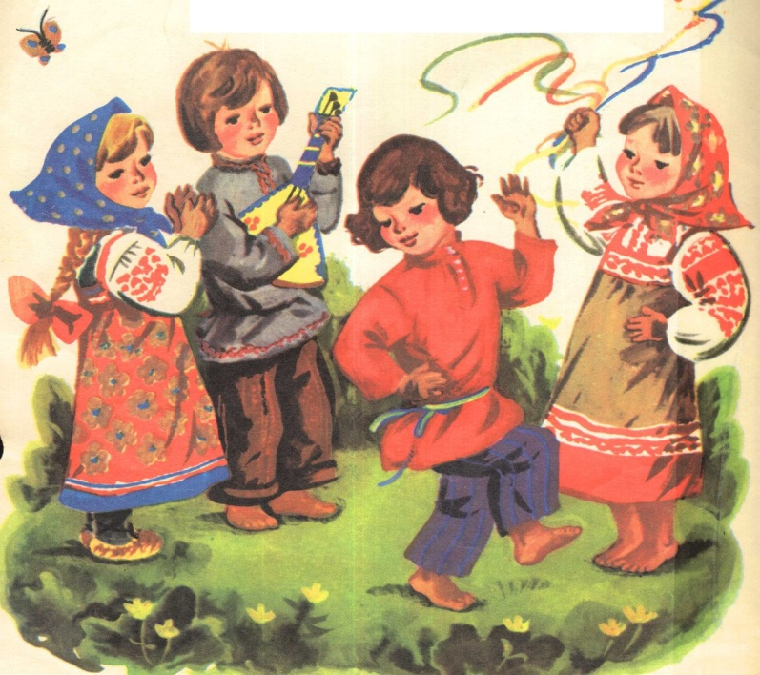
«Без игры нет и не может быть полноценного умственного развития. Игра – это огромное светлое окно, через которое в духовный мир ребенка вливается живительный поток представлений, понятий об окружающем мире. Игра – это искра, зажигающая огонек пытливости и любознательности».
Сухомлинский В. А.

Slide 3
Игра — своеобразная школа ребенка. В них развивается речь детей; удовлетворяется жажда действия; предоставляется обильная пища для работы ума и воображения; воспитывается умение преодолевать неудачи, переживать неуспех, постоять за себя и за справедливость. В играх — залог полноценной душевной жизни ребенка в будущем.

Slide 4
А. П. Усова, К. Д. Ушинский, П. С. Лесгафт отмечали, что в народных играх ребёнок приобретает знакомство с привычками и обычаями известной местности, семейной жизни, окружающей его среды.
Они считали эти игры ценнейшим средством всестороннего воспитания личности ребёнка, развития у него нравственных качеств: честности, правдивости, выдержки, дисциплины, товарищества, воспитанию воли, настойчивости, способности преодолевать трудности.

Slide 5
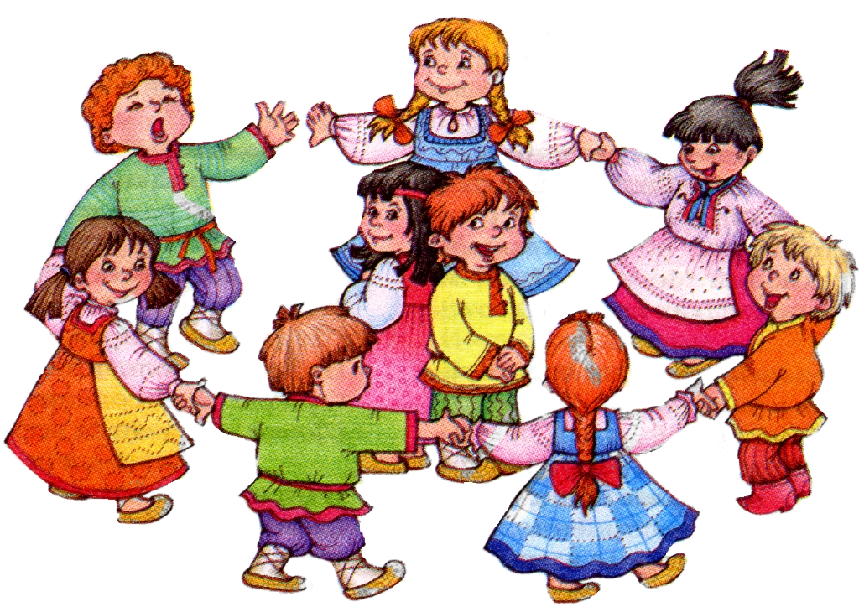
Основной целью является развитие всех сторон речи детей посредством народных игр.

Slide 6
В связи с поставленной целью определились следующие задачи:
1. Совершенствовать и развивать фонематические процессы речи в совместной и самостоятельной игровой деятельности детей.
2. Уточнять произношение звуков раннего и позднего онтогенеза, формировать четкую и правильную дикцию посредством чистоговорок, скороговорок, речеритмов.
3. Формировать и совершенствовать лексико-грамматические категории речи на основе различных видов фольклора (сказки, песенки, потешки, заклички, считалки, пословицы, поговорки, загадки, хороводы и пр.).
4. Вовлекать родителей в воспитательно-образовательный процесс и совместную игровую деятельность с детьми.

Slide 7
В научной литературе существует немало классификаций народных игр, основанных на различных принципах, но ни одна из них не является исчерпывающей.
Как правило, все классификационные системы дополняют друг друга, а выделенные типы игр по многим направлениям пересекаются и наслаиваются друг на друга.

Slide 8
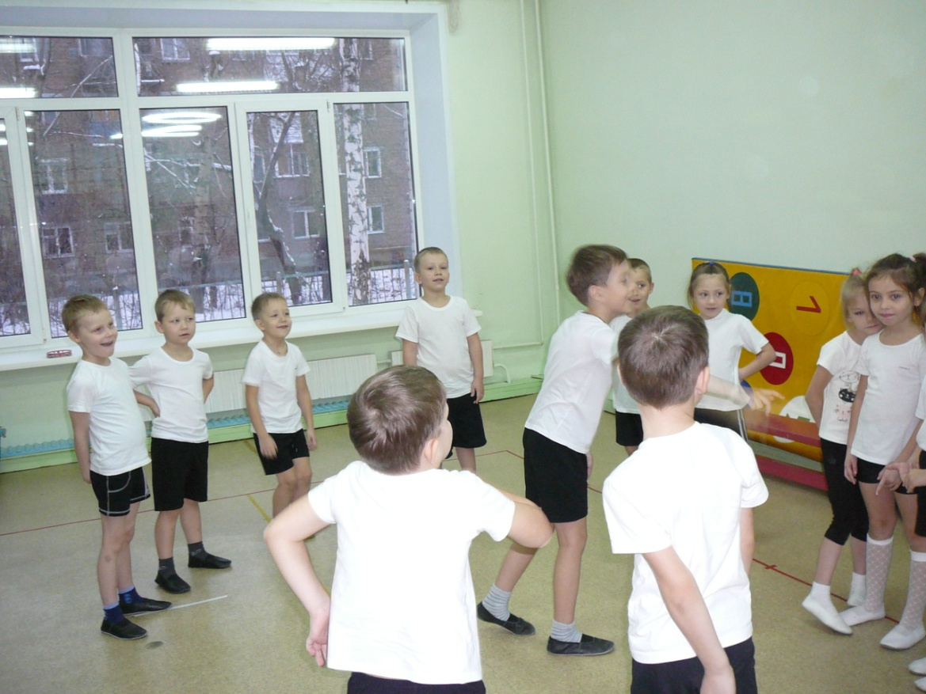
Первым условием успешного использования
народных игр в речевом развитии и воспитании детей является знание программных задач, определенных для конкретной возрастной группы.
Усвоив общие задачи воспитания, необходимо применять их с учетом индивидуальных особенностей каждого ребенка.

Slide 9
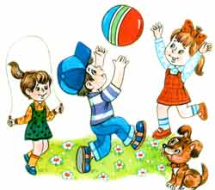
Основным условием успешного внедрения народной игры в жизнь дошкольников всегда было и остается глубокое знание и свободное владение обширным игровым репертуаром, а также методикой педагогического руководства.
Игры-забавы.
Игры-ловишки.
Хороводные игры.
Массовые русские народные игры.
Бытовые игры.
Состязательные игры.
Сезонно-обрядовые игры.

Slide 10
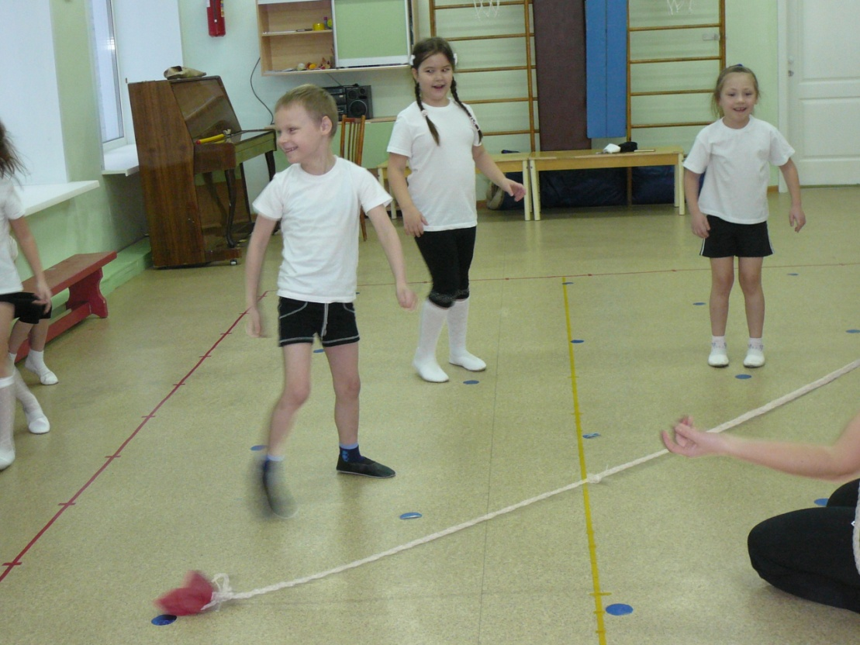
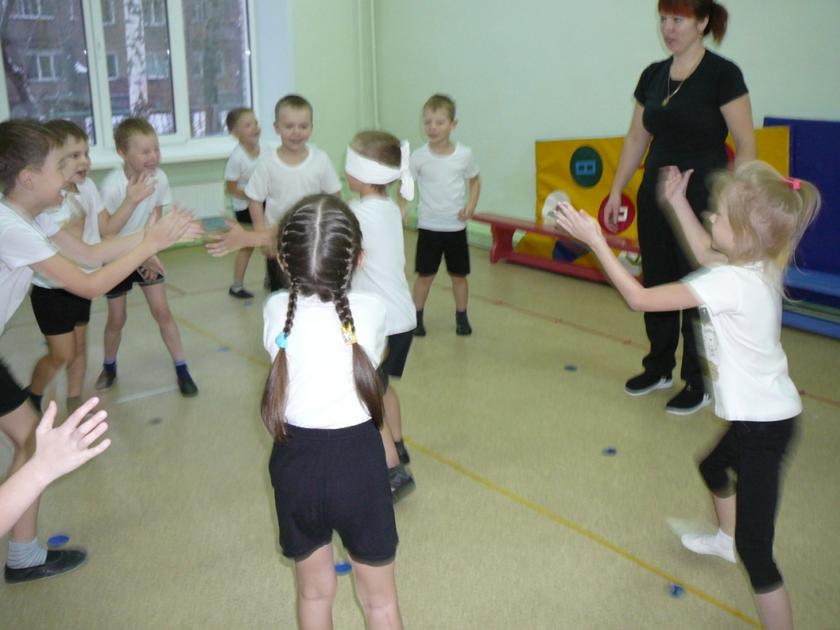
«Жмурки»
«Рыбак и рыбки»
Во время ООД, в совместной игровой деятельности дети с огромным удовольствием играют в народные игры.

Slide 11
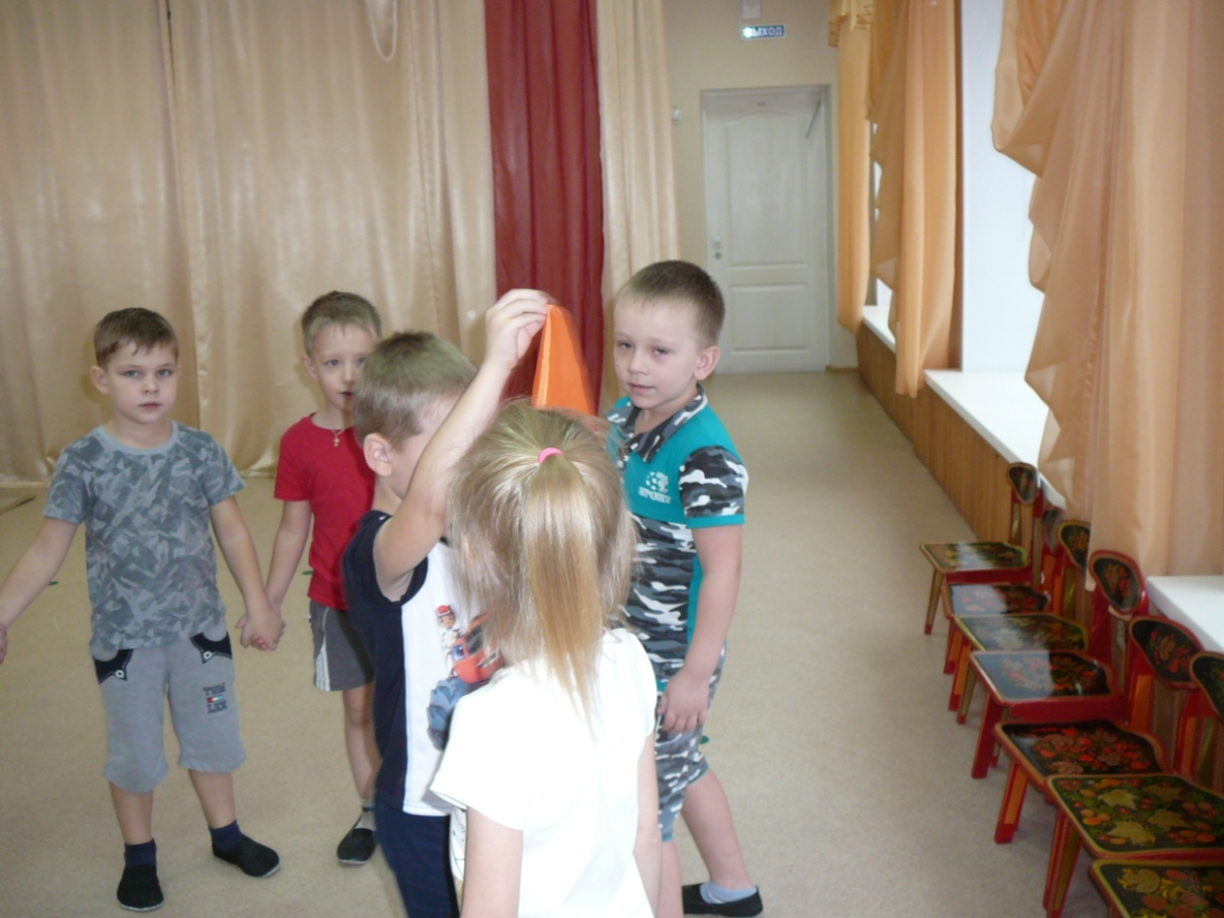
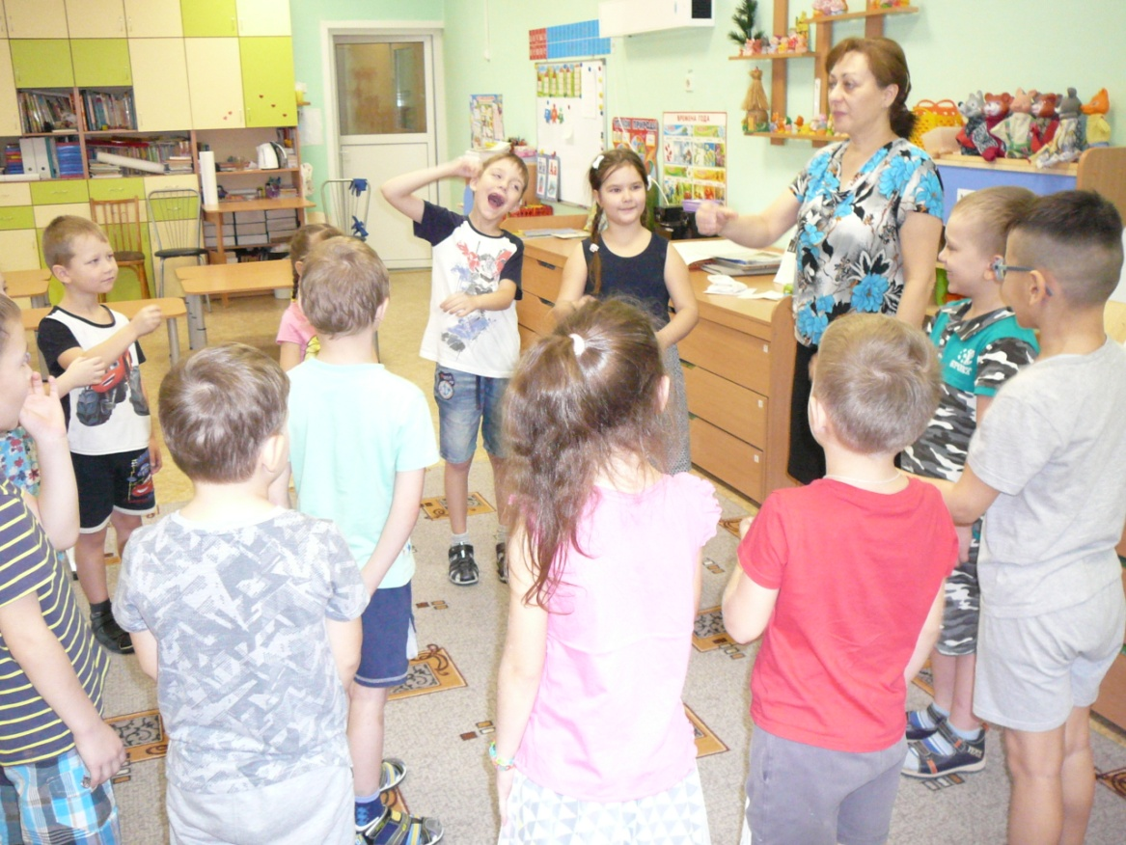
«Горелки»
«Дедушка Мазай»

Slide 12
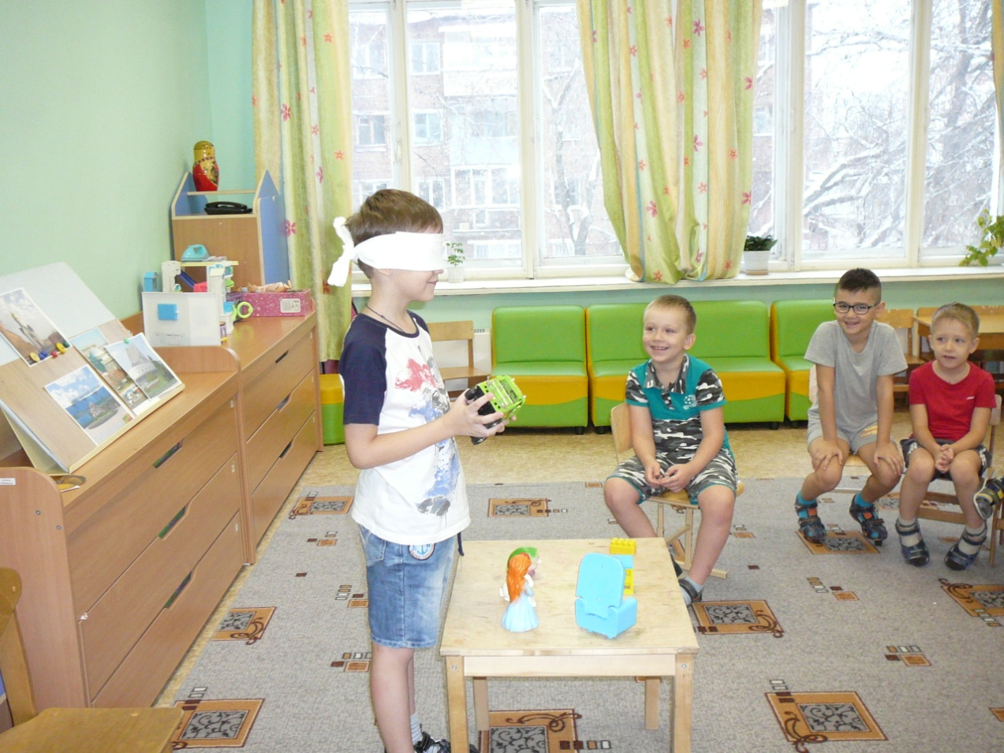
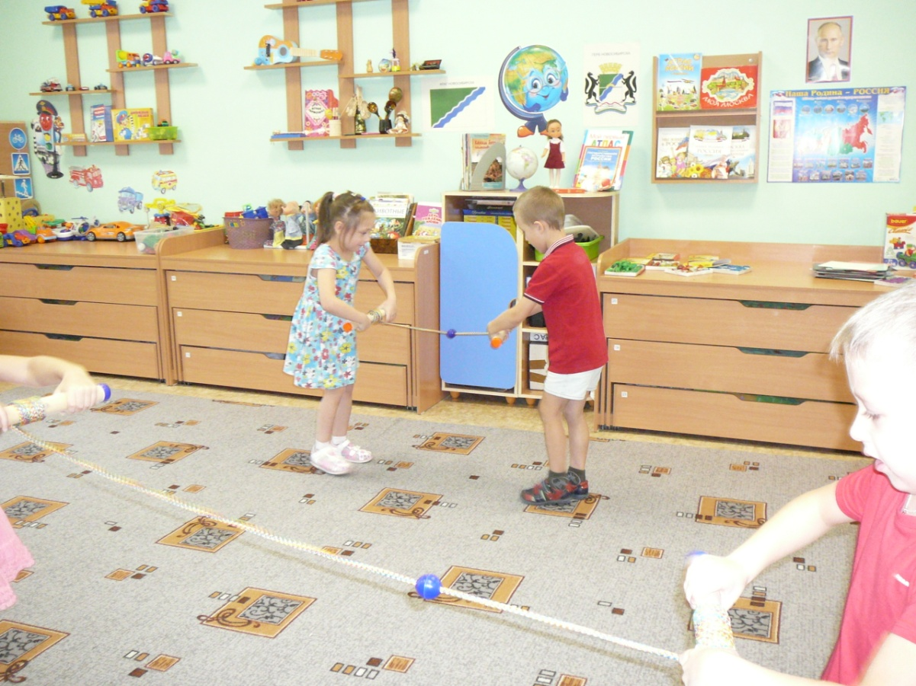
«Жмурки-носильщики»
«Закрутки»

Slide 13
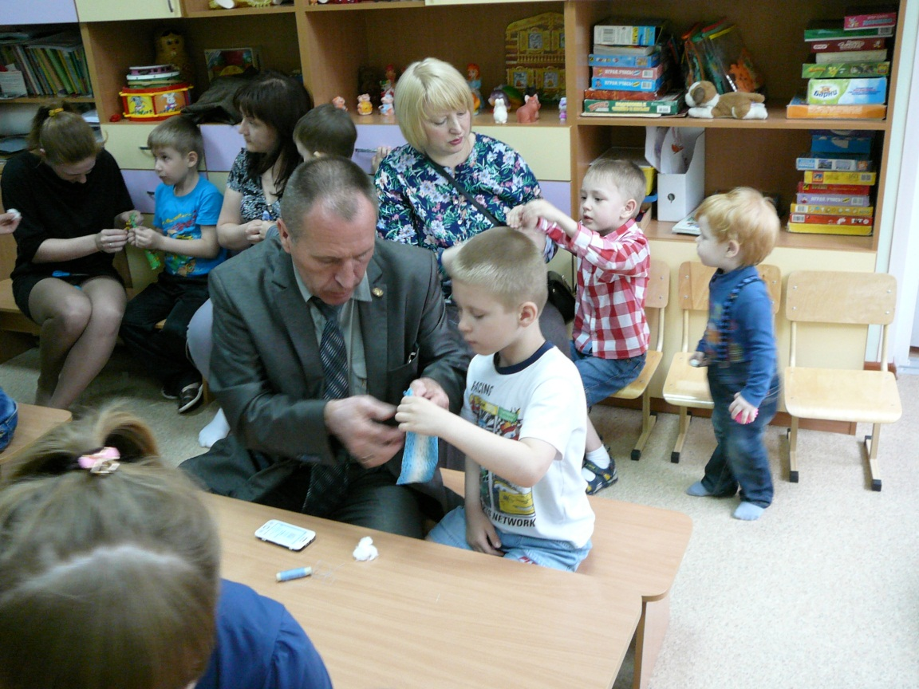
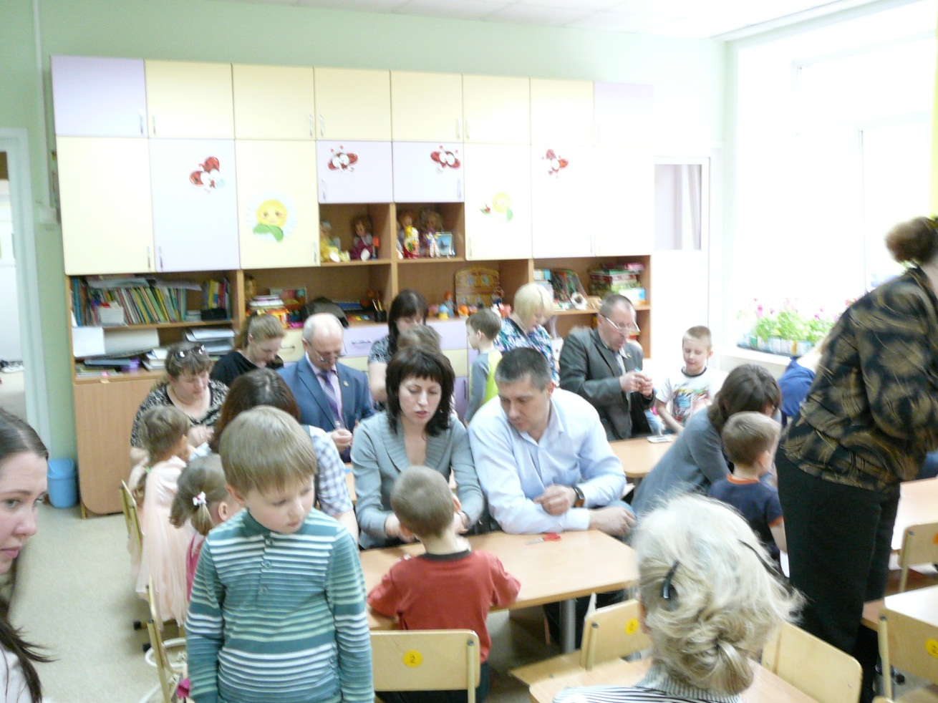
Совместное творчество «Пальчиковая кукла-Зайка»
Вместе с родителями

Slide 14
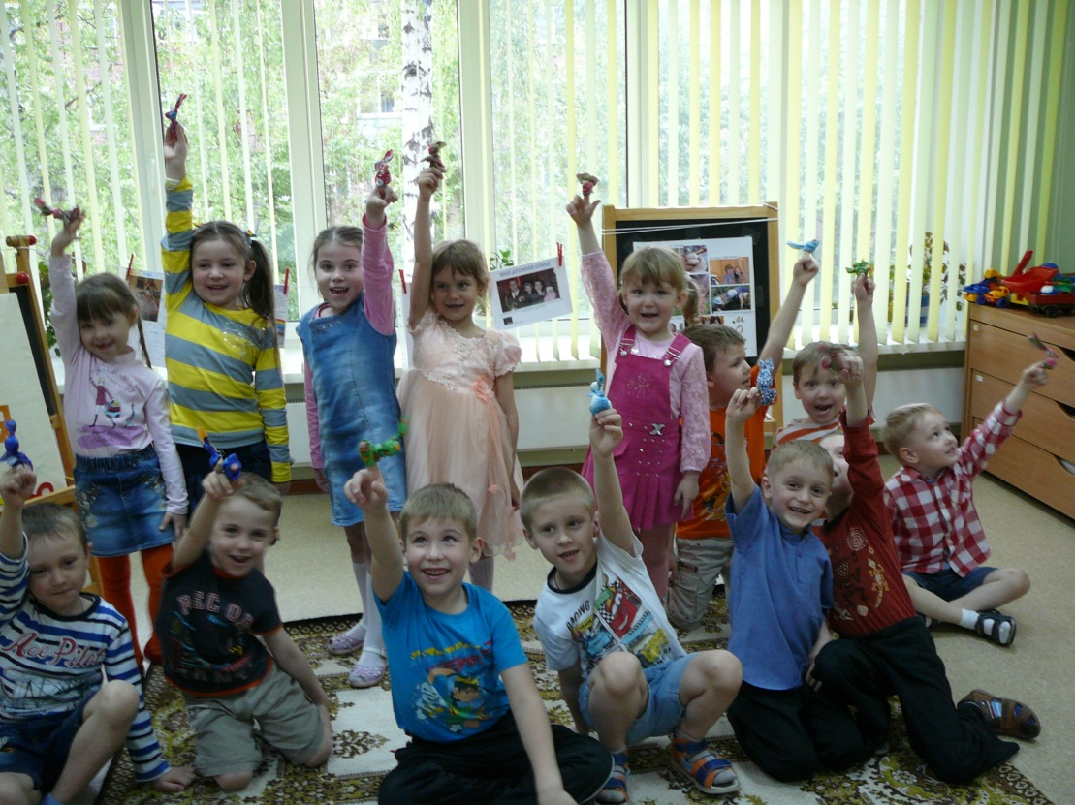
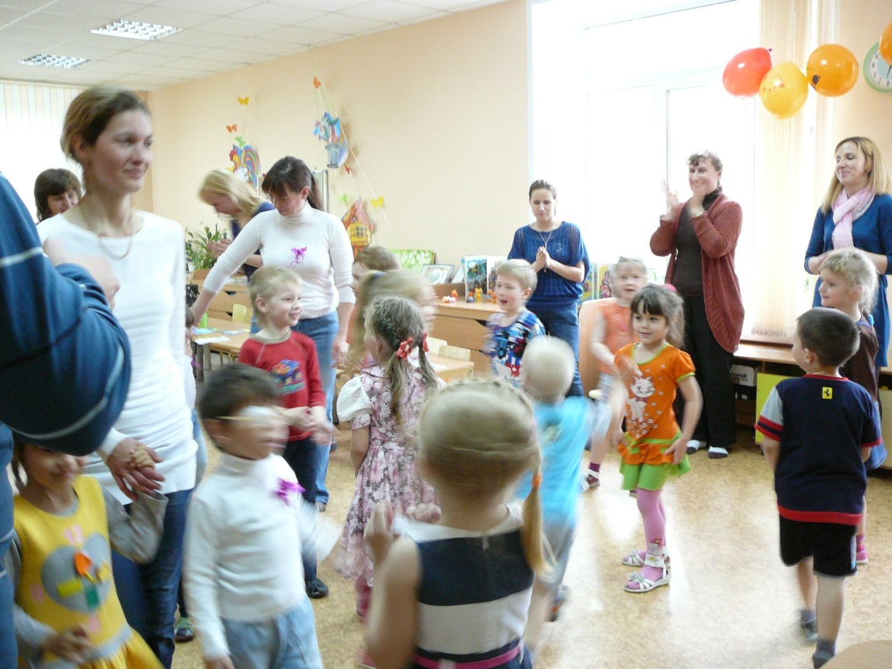
Постарались –получилось!
«Становись, честной народ в наш веселый хоровод!»

Slide 15
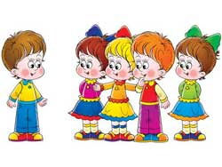
Дошкольное детство - период активного освоения речи. Дети познают язык через словотворчество, через игру со словами и звуками.
Произнося веселые, часто «тарабарские» слова, ребенок получает власть над языком. Благодаря этому, он активно и творчески овладевает речью, формируется его речевой аппарат, развивается чувство языка, обогащается словарь.

Slide 16
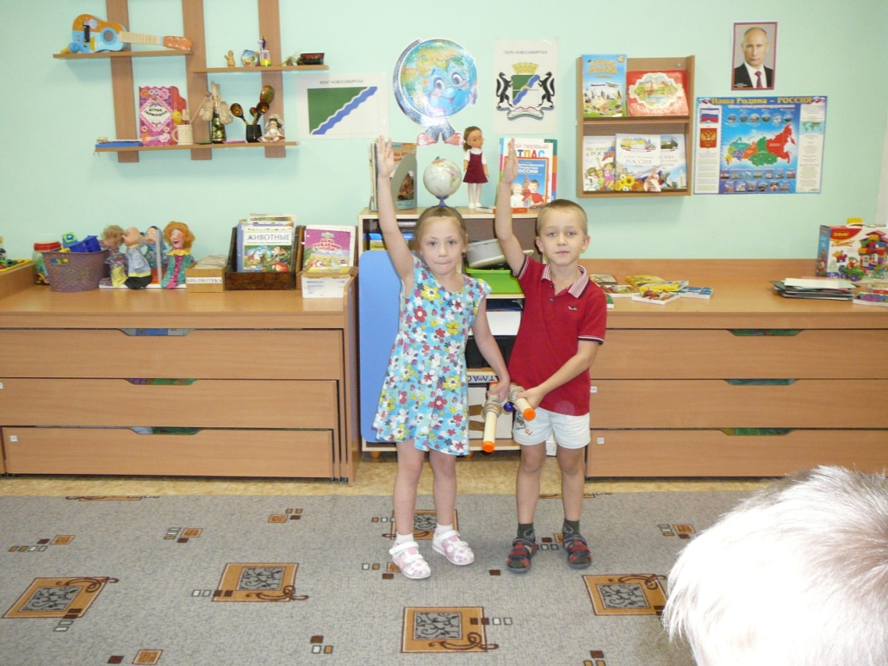
Использование русских народных игр в воспитании дошкольников способствует всестороннему речевому развитию.
Помогает духовному совершенствованию личности ребенка расширению его исторически-культурного кругозора и повышению уровня национального самосознания.

Slide 17
Викторина «Народные игры»:
• Какие атрибуты используются в русских народных играх?
• Главная роль в народной игре?
• Что определяет весь ход игры, регулирует действия и поведение детей?
• Для чего нужна считалка в игре?
• В каких видах деятельности используются русские народные игры?
• Назовите игрушки наших предков
• Назовите жанры фольклора

Slide 18
Список используемой литературы
Богуславская З. М., Смирнов В. О. Развивающие игры для детей дошкольного возраста. - М.: Просвещение, 1991.
Князева О. Л., Маханева М. Д. Приобщение детей к истокам национальной культуры: Программа. Учебно-методическое пособие. – СПб,: Детство-Пресс, 2004.
Литвинова М. Ф. Русские народные подвижные игры - М.: Айрис-пресс, 2010.
Тихонова М. В., Смирнова Н. С. Знакомство детей с русским народным искусством, ремёслами, бытом в детском саду. - СПб.: «Детство-Пресс», 2004.

Slide 19
Спасибо за Ваше внимание!
Творческих Вам свершений!

